Slide 1
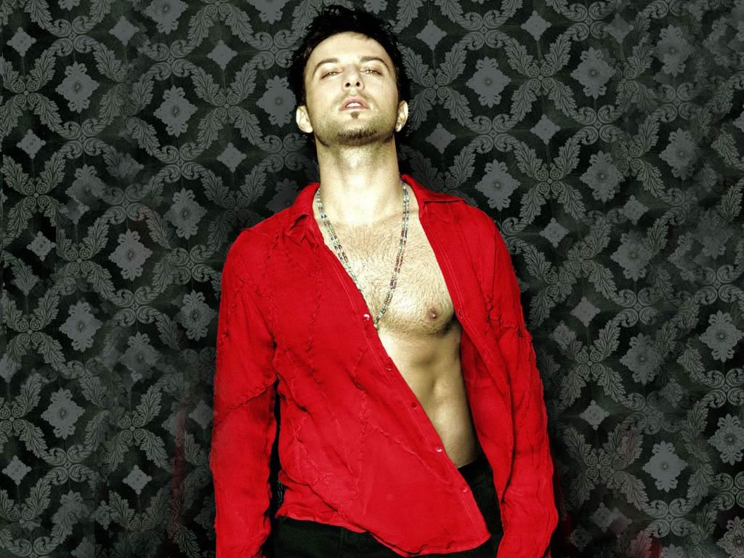


Ya que estamos en Internet vamos a hablar de hombres
compuretizados:
Pps. Mari Tere

Slide 2
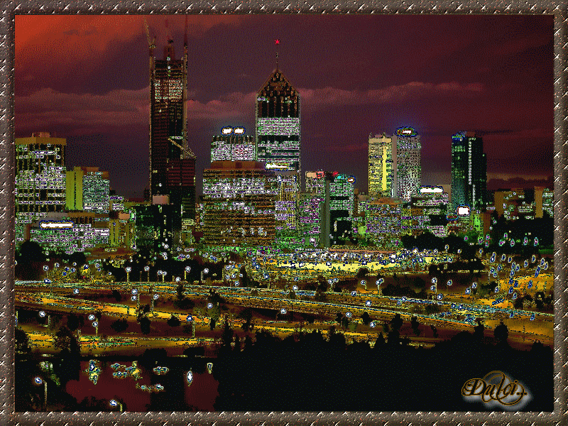
Pps. Mari Tere

Slide 3
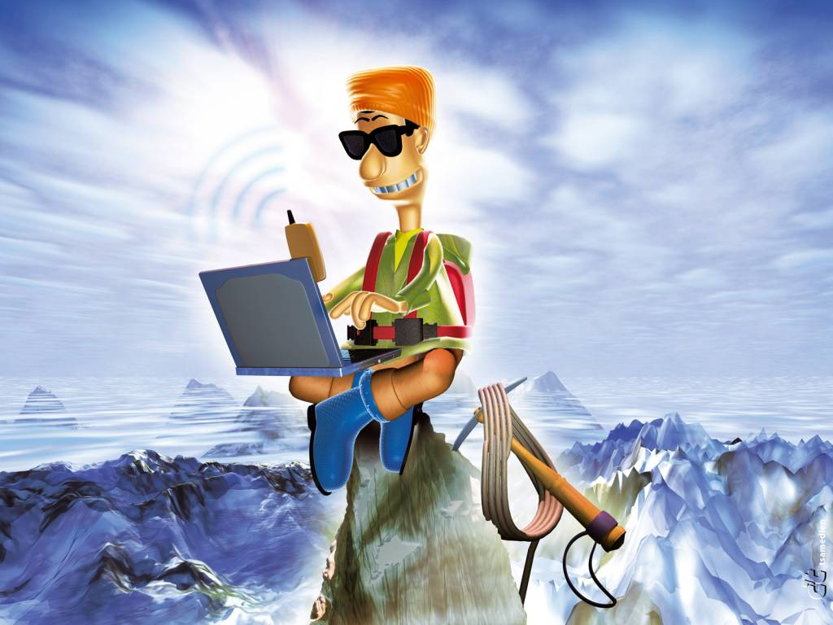

HOMBRE INTERNET:
Hombre de
difícil acceso.
Pps. Mari Tere

Slide 4
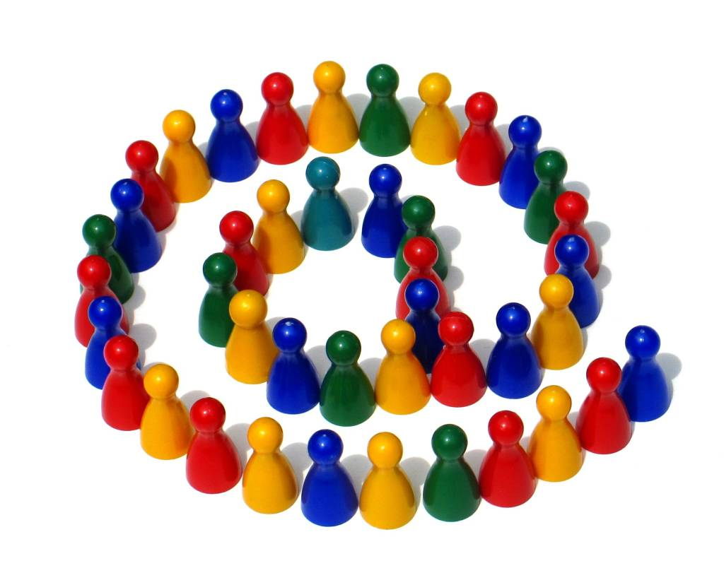



Pps. Mari Tere

Slide 5
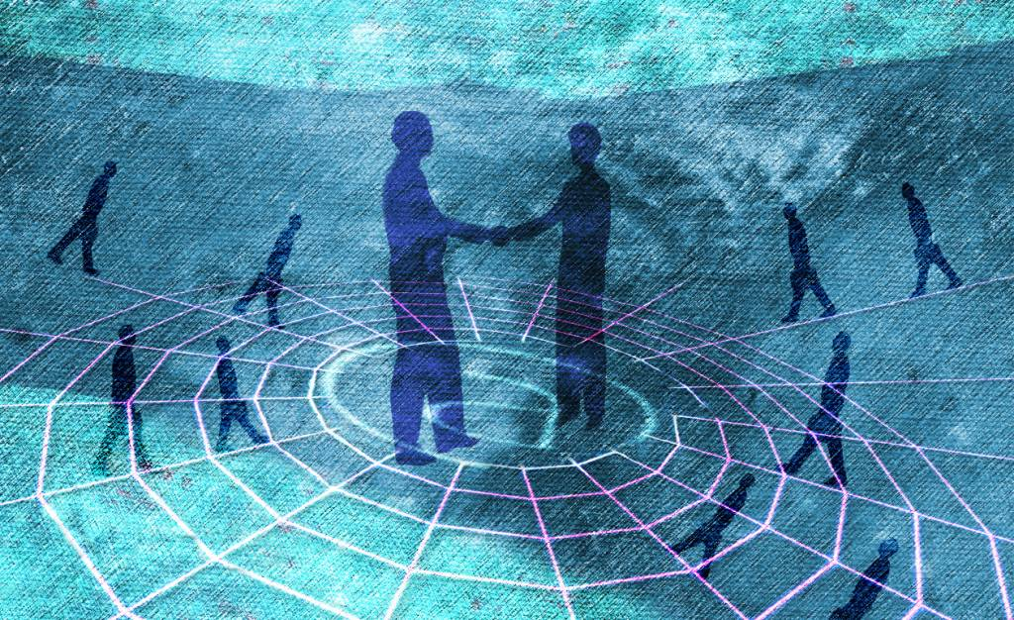


HOMBRE SERVIDOR:
Esta siempre
ocupado
cuando quieres
usarlo
Pps. Mari Tere

Slide 6
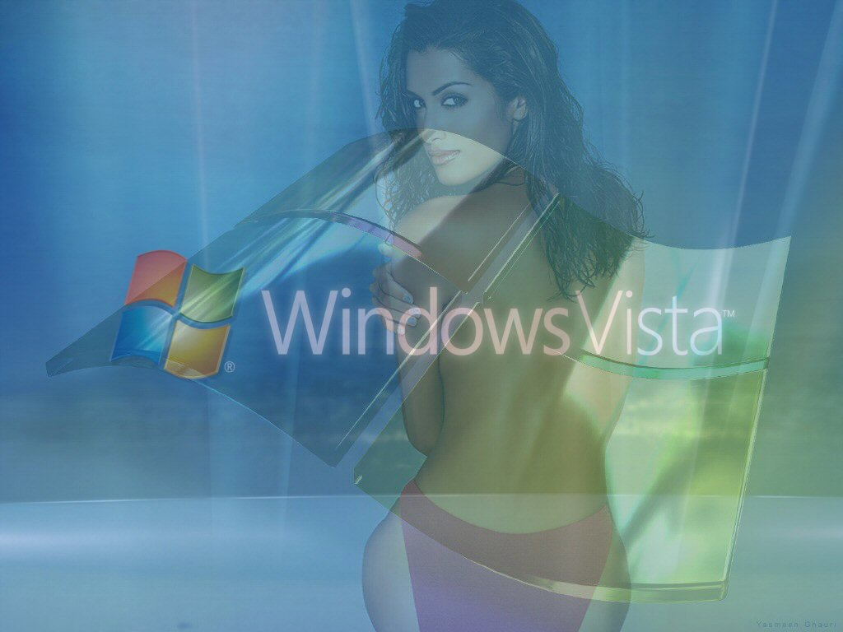
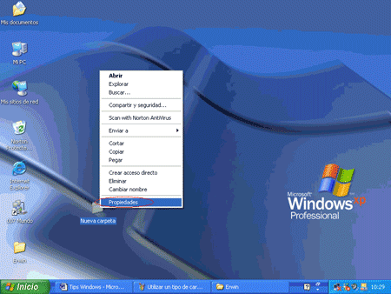
HOMBRE WINDOWS:
Todo el mundo sabe que no sirve para nada pero nadie vive sin él.
Pps. Mari Tere

Slide 7

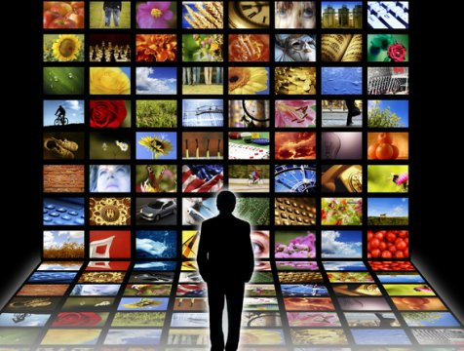

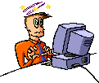
Pps. Mari Tere
- Hombre Microsoft: Quiere dominarte e intentará convencerte de que eso es lo mejor para ti. Idea planes para enfrentarte con otras mujeres y promete que hará lo que tu quieras si tu le dejas ver a todos sus amigos. Sin que tu lo percibas, poco a poco será el único en tu vida. Llegará un día en que hasta para ir al baño tendrás que pedirle permiso.

Slide 8


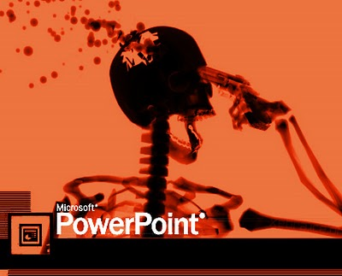
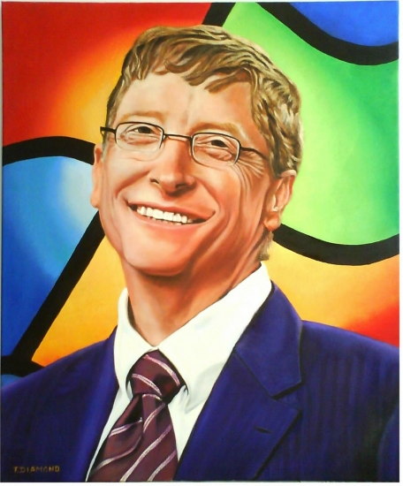

Pps. Mari Tere
Hombre PowerPoint:
Solamente Bill Gates tiene la paciencia para aguantarlo por más de media hora.

Slide 9


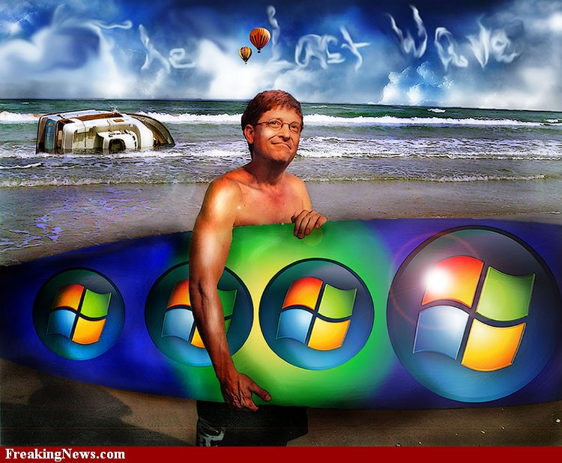
HOMBRE EXCEL:
Dicen que hace muchas cosas pero solo lo utilizas para las cuatro operaciones básicas.
Pps. Mari Tere

Slide 10

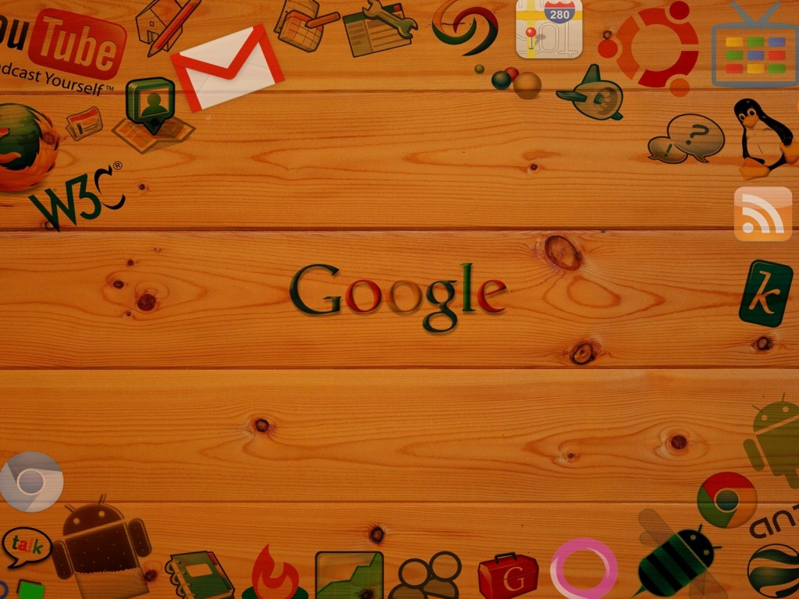
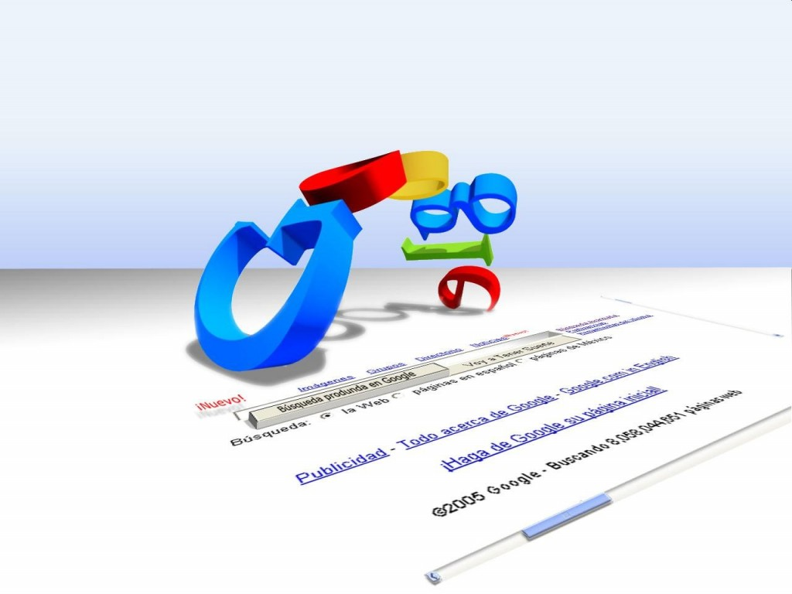
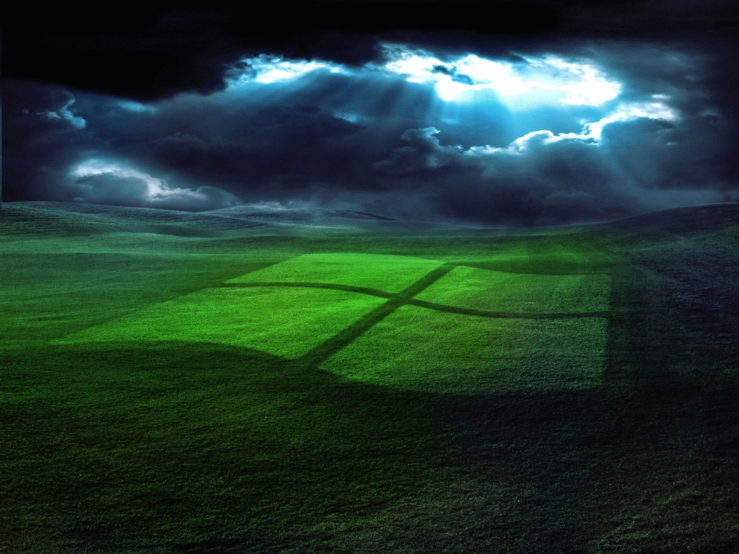

Pps. Mari Tere

Slide 11





Slide 12
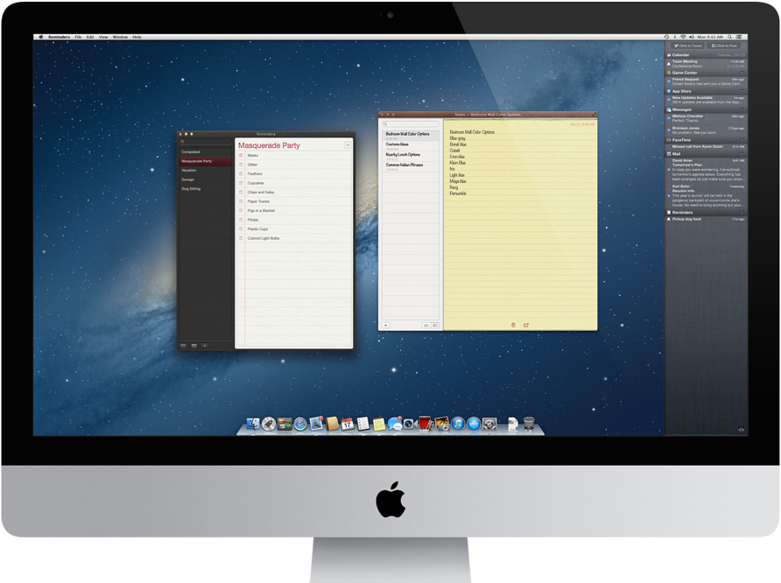
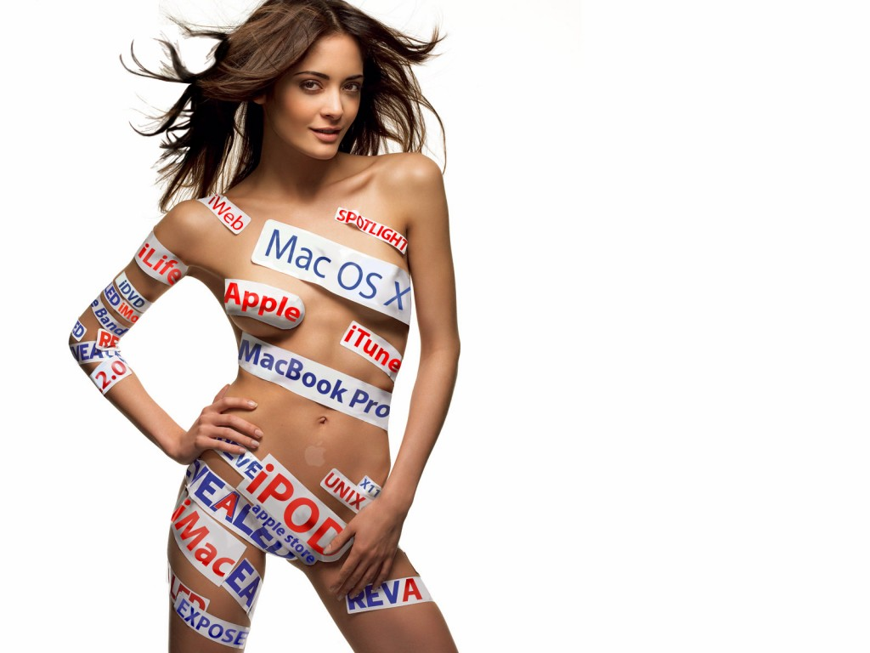
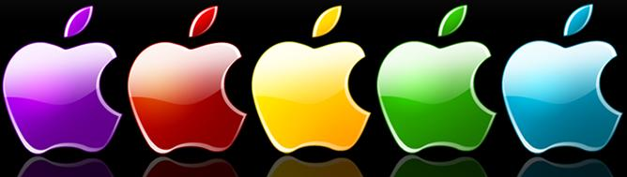
HOMBRE APPLE
Es el más avanzado
y operativo del mundo ,
diseñado para sacarte
el máximo partido
de la forma más
sencilla y sin que
te des cuenta.
Pps. Mari Tere

Slide 13
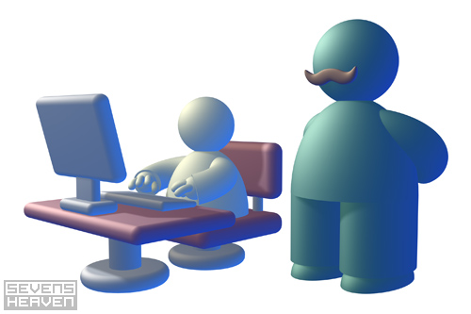


HOMBRE MSM
Detectas los problemas que
causa, debes cerrarlo y puedes
perder toda la información,
creando una serie
de errores que es lo único que
sacas en consecuencia.
Pps. Mari Tere

Slide 14
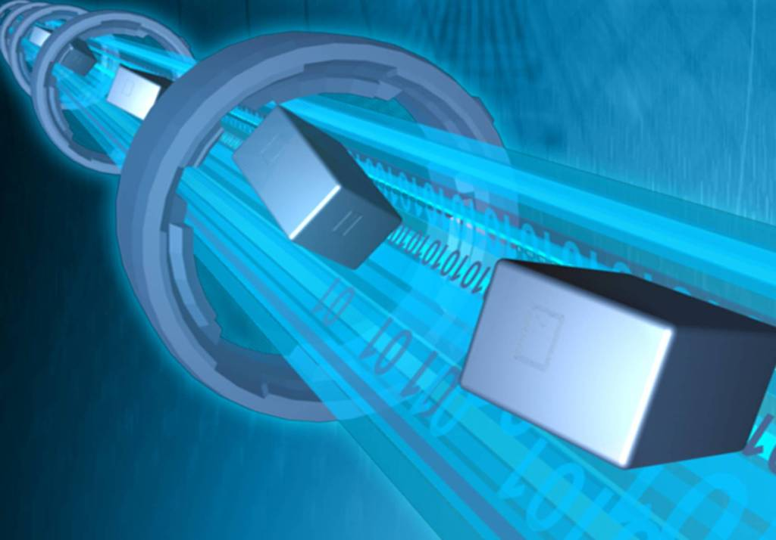

HOMBRE WORD:
Tiene siempre una sorpresa reservada
y no existe nadie en el mundo que le comprenda totalmente.
Pps. Mari Tere

Slide 15



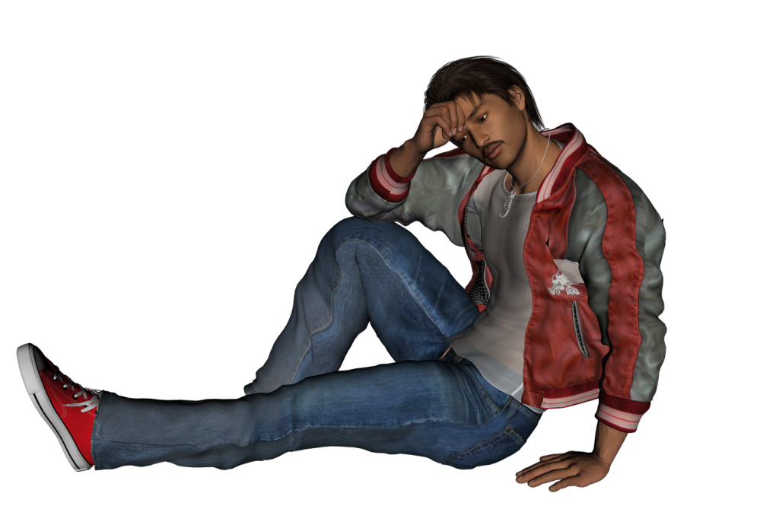
Pps. Mari Tere
HOMBRE MSDOS:
Todos lo usaron algún día, pero nadie
lo quiere ahora.

Slide 16

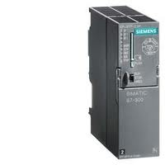
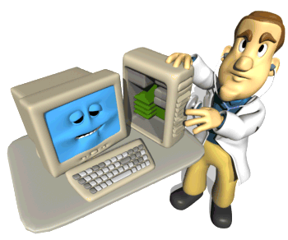
Hombre CPU:
Por fuera pareciera que tiene de todo, pero por dentro está casi vacío.
Pps. Mari Tere

Slide 17
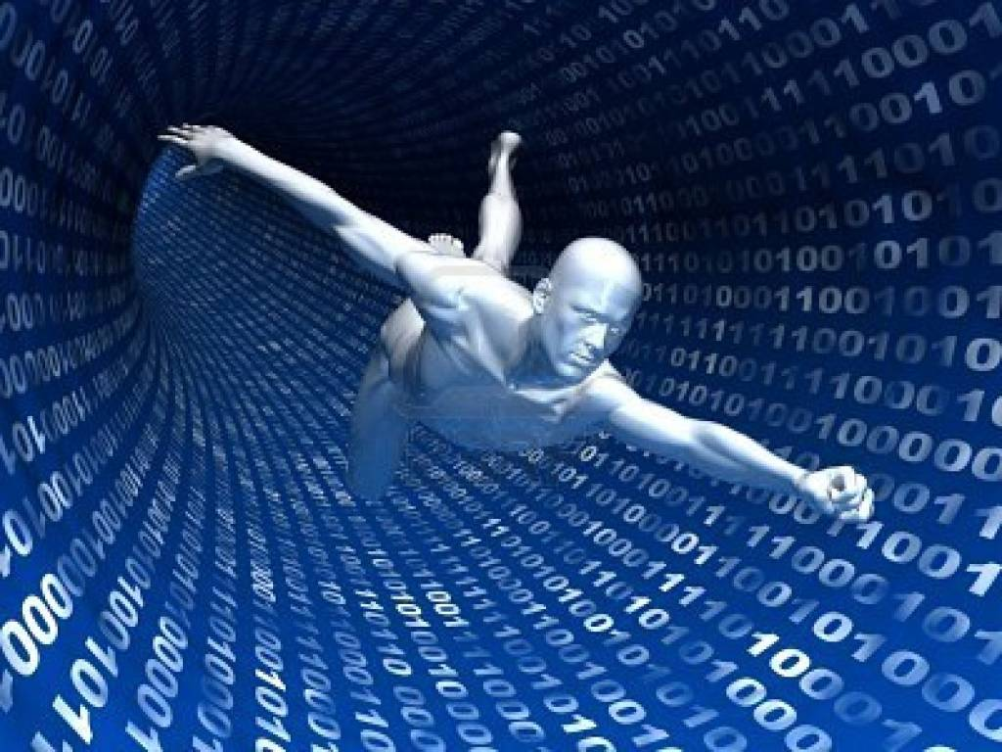
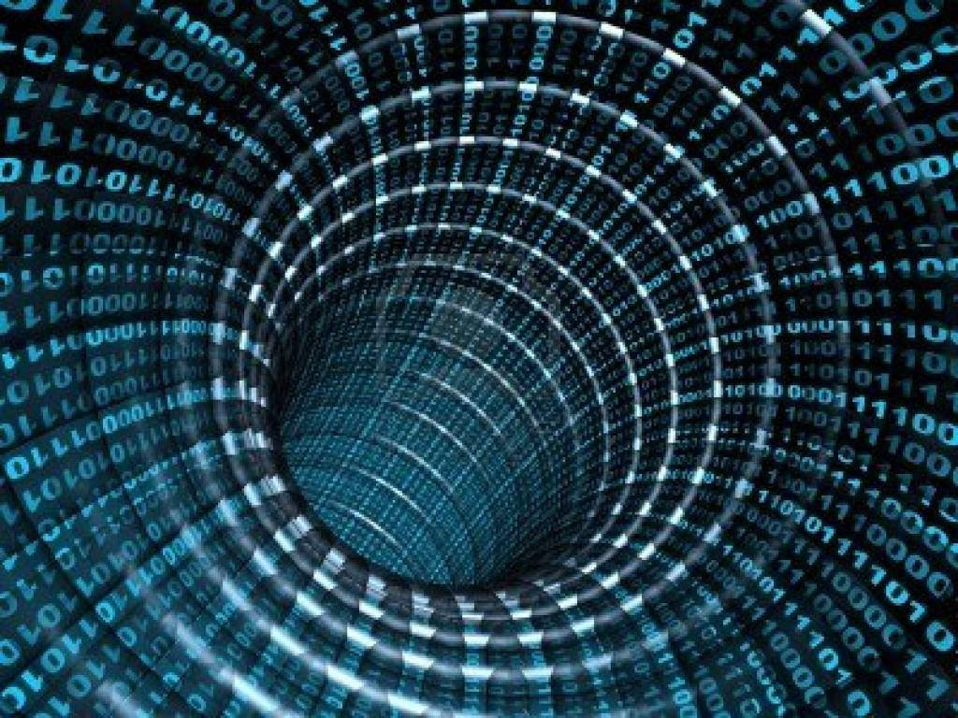
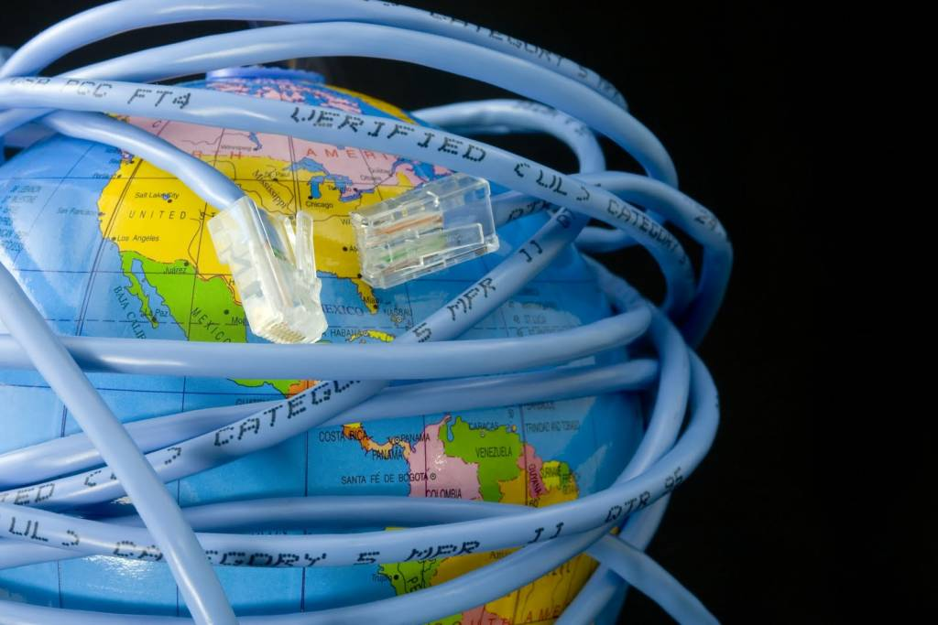

Slide 18

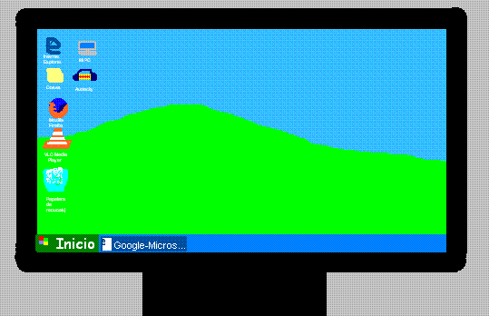


HOMBRE VIRUS:
También conocido como esposo; cuando menos lo esperas él llega, se instala y va apoderándose de todos
tus recursos. Si intentas desinstalarlo vas a perder
alguna cosa, pero si no lo intentas y sigue actuando
al final lo pierdes todo.
Pps. Mari Tere

Slide 19
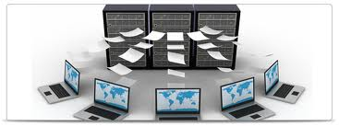

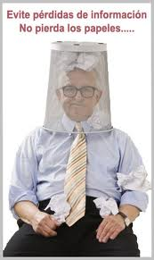

Pps. Mari Tere
Hombre Backup:
Tu crees que tiene lo suficiente, pero a la hora de "vamos a ver" le falta algo.

Slide 20
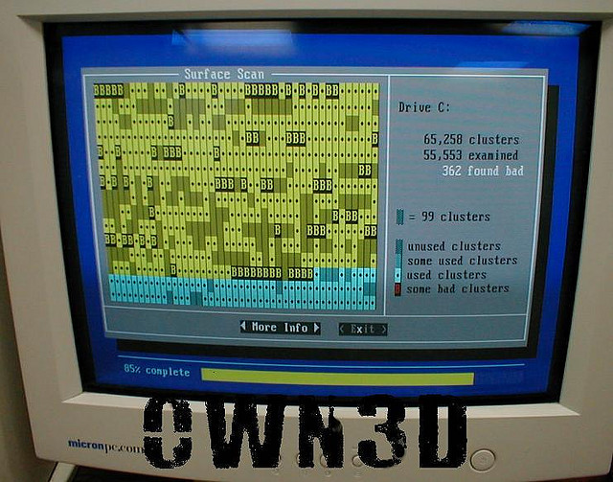
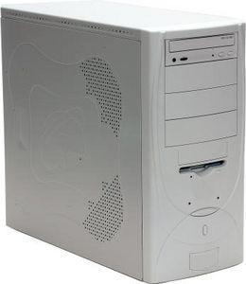
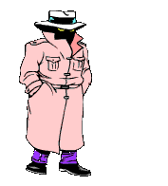

Pps. Mari Tere
HOMBRE SCANDISK:
Sabemos que es bueno y que solo quiere ayudar, pero en el fondo nadie sabe
realmente que esta haciendo.

Slide 21

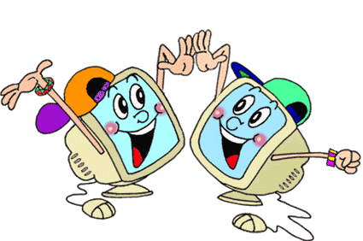
Pps. Mari Tere
HOMBRE SALVAPANTALLAS:
No sirve para nada,
pero te divierte.

Slide 22
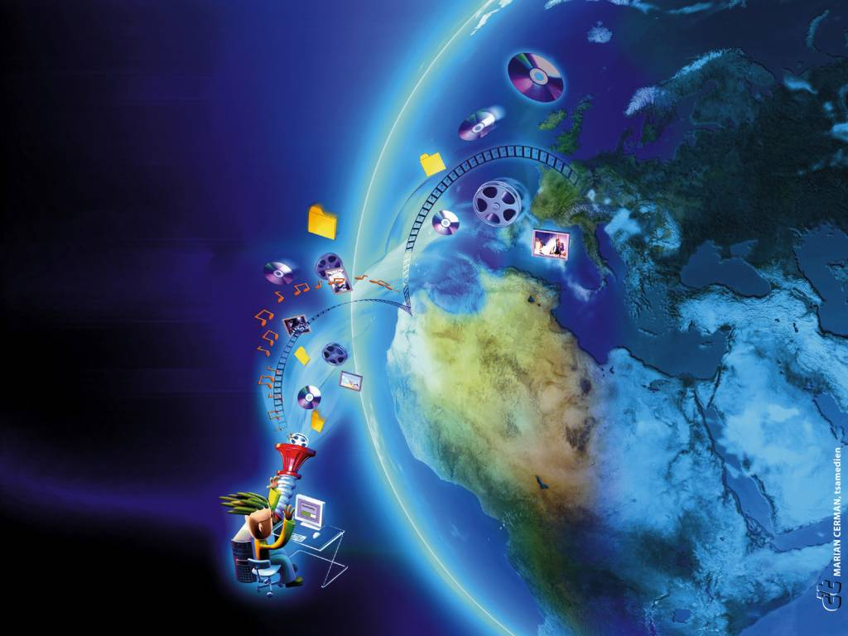



Pps. Mari Tere

Slide 23

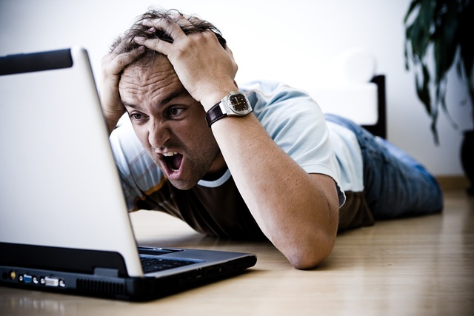
HOMBRE RAM:
Aquél que olvida lo que hace
apenas se desconecta.
Pps. Mari Tere

Slide 24



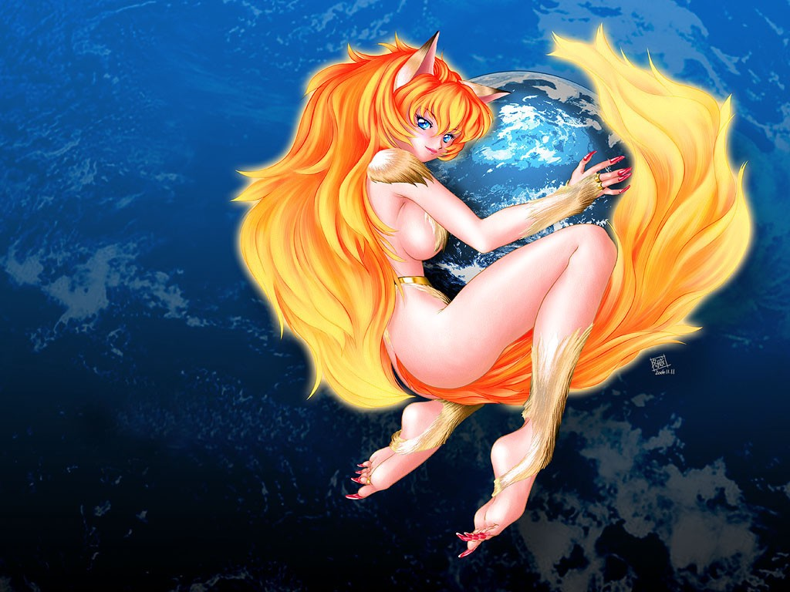
HOMBRE FIREFOX
Le gusta navegar
pero no encuentra
su puerto

Slide 25
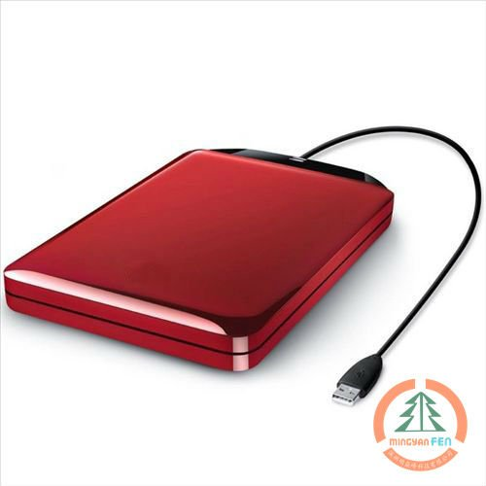
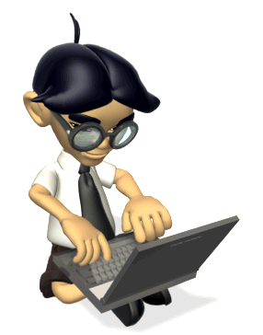
HOMBRE DISCO DURO:
Aquél que se acuerda de todo,
todo el tiempo.
Pps. Mari Tere

Slide 26
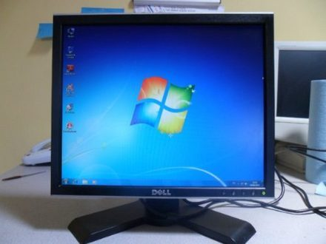
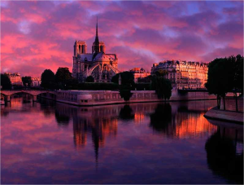
Hombre Monitor:
Te hace ver la vida con los
más lindos colores.
Pps. Mari Tere

Slide 27
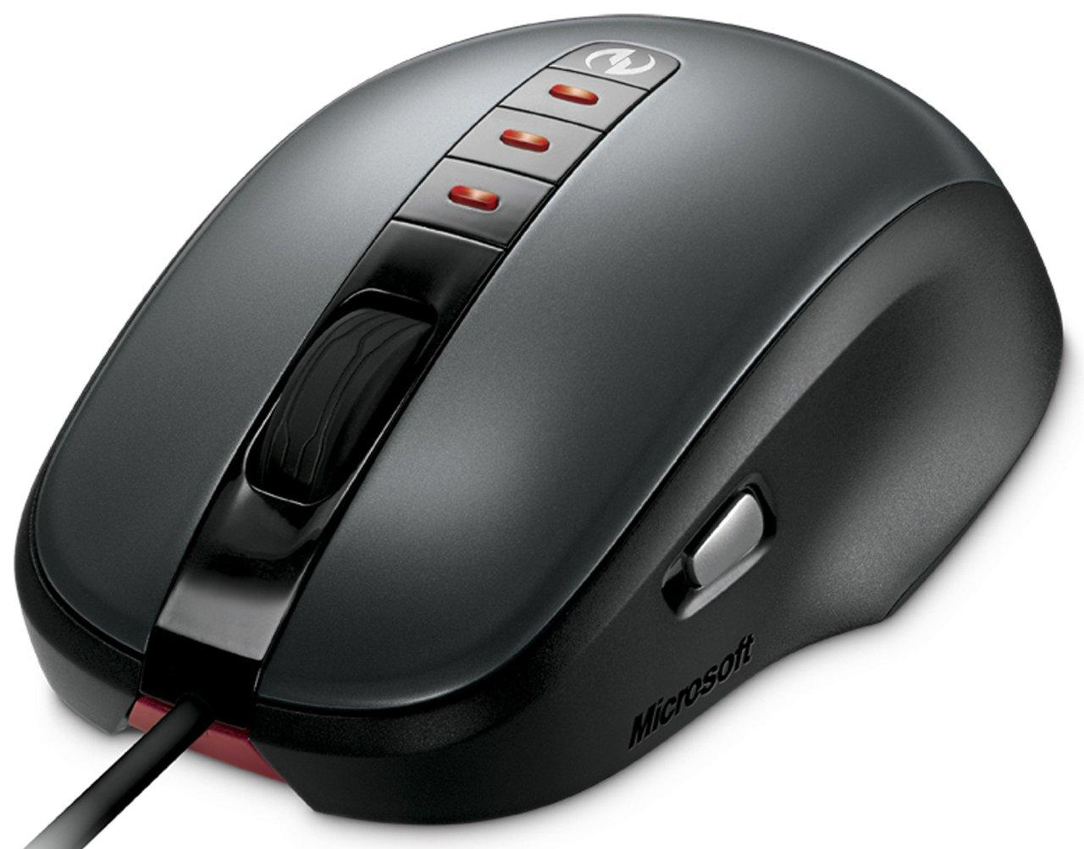
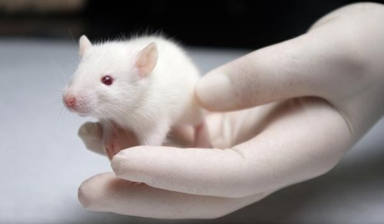
Pps. Mari Tere
HOMBRE MOUSE:
Solo funciona cuando es
arrastrado y presionado
sin miramientos.

Slide 28


Pps. Mari Tere

Slide 29

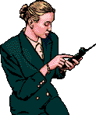
HOMBRE PASSWORD:
Te crees la única que lo conoce,
pero lo conoce medio mundo.
Pps. Mari Tere

Slide 30

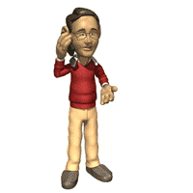
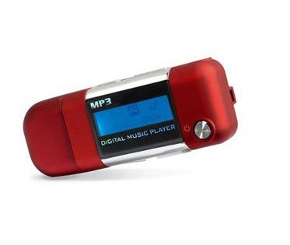
HOMBRE MP3:
Todos quieren
bajárselos.
Pps. Mari Tere

Slide 31
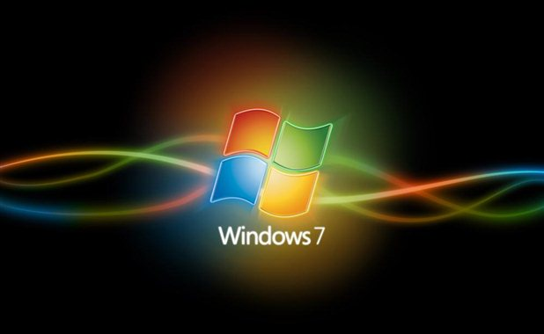


HOMBRE USUARIO:
No hace nada bien y pide más
de lo que necesita.
Pps. Mari Tere

Slide 32

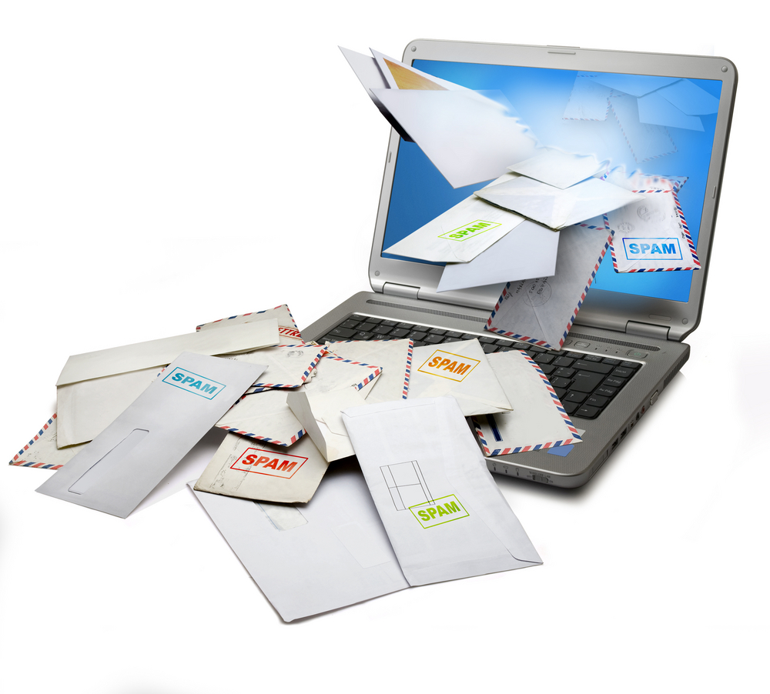
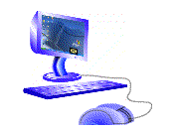
HOMBRE E-MAIL:
De cada diez cosas que te
informa ocho son chistes
o tonterías.
Pps. Mari Tere

Slide 33


Pps. Mari Tere
Hombre Screensaver:
No sirve para nada,
pero te divierte.

Slide 34

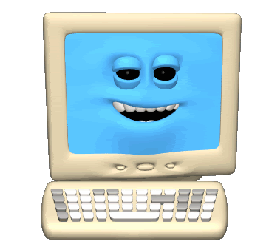
Hombre Paintbrush:
Puro adornito y nada
de sustancia.
Pps. Mari Tere

Slide 35
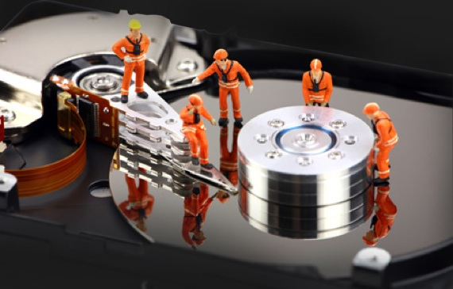
Pps. Mari Tere
Hombre Harddisk:
Se acuerda de todo,
todo el tiempo.

Slide 36



HOMBRE PHOTOSHOP
El más popular, ofrece imágenes mágicas de última generación, nuevas opciones creativas y un rendimiento rapidísimo. Pero luego te das cuenta que todo es retoque fotográfico.
Pps. Mari Tere

Slide 37


Hombre Multimedia:
Hace que todo parezca bonito.
Pps. Mari Tere

Slide 38



Hombre Lector CD:
Cada vez son más rápidos.
¡Cuidado!
Pps. Mari Tere

Slide 39

Pps. Mari Tere
Hombre Datawarehousing:
Le dice todo, menos lo que
realmente te interesa.

Slide 40



Pps. Mari Tere

Slide 41

Muy complicado arreglarlo…
Pps. Mari Tere

Slide 42



La única solución
Pps. Mari Tere

Slide 43

Pps. Mari Tere

Slide 44




Debe ser marciano porque hombres como este no hay en la tierra
Pps. Mari Tere

Slide 45


Pps. Mari Tere

Slide 46



Slide 47



Diseño
María Teresa Espín
Imágenes
Internet
2013
Pps. Mari Tere

Slide 48



Accede a la sección que desees desde aquí:
Propia Creación
De la Red
Dedicatorias | Fechas Especiales | Graciosos
Historia y Arte | Lugares | Musicales
Naturaleza y Ciencias | Política | Reflexión
Religiosos | Románticos | Salud
Dedicatorias | Fechas Especiales | Graciosos
Historia y Arte | Lugares | Musicales
Naturaleza y Ciencias | Política | Reflexión
Religiosos | Románticos | Salud
Si deseas recibir pps periódicamente en tu correo electrónico subscríbete aquí:

